Slide 1
第六章 质心力学定理

Slide 2
研究质点组的复杂运动的两种方法
着眼于每个质点
平等看待每个质点
相互作用分为内部和外部
质点组的动量变化定理及其守恒条件
质点组的机械能变化定理及其守恒条件
质点组的角动量变化定理及其守恒条件
着眼于质点组
质点组的总体运动
各个质点间的相对运动

Slide 3







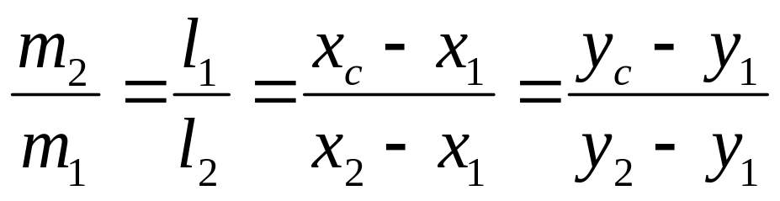
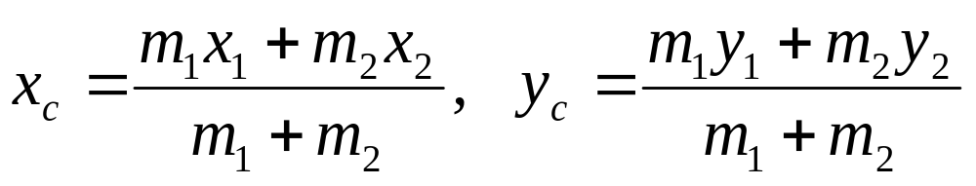
6.1 质心动量定理
质心
质心是物体（质点组）质量分布的中心
质心的坐标就是质量分布的平均坐标
两个质点坐标分别为:（x₁,y₁）和（x₂,y₂），质心在C
解出质心坐标

Slide 4
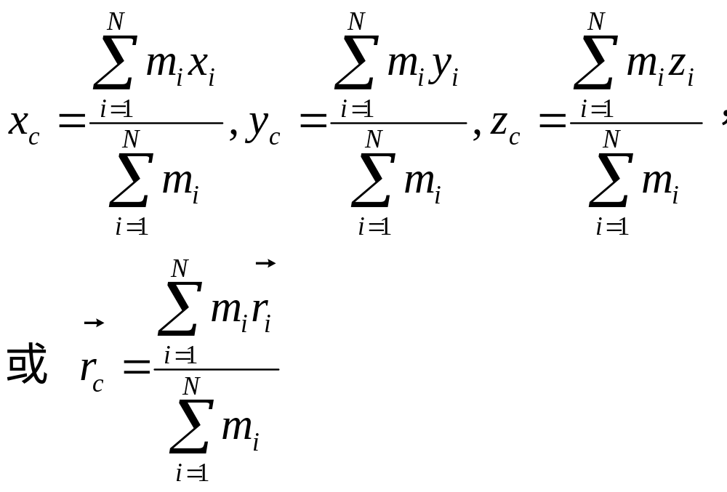
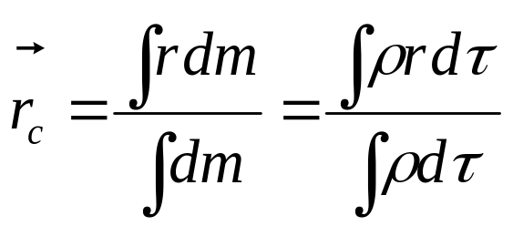
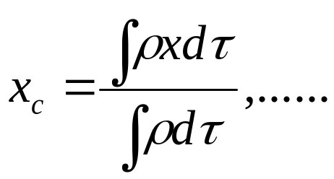
推广到N个质点，三维情况
质点组是一连续体，则质心的坐标化为积分：

Slide 5





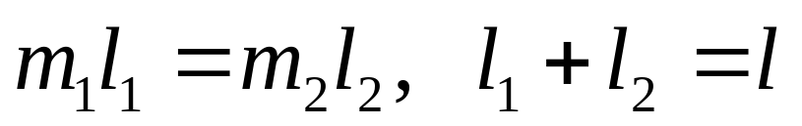
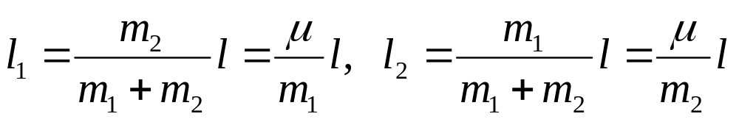
例 由两个质点构成的质点组的质心
质心位置满足杠杆关系

Slide 6

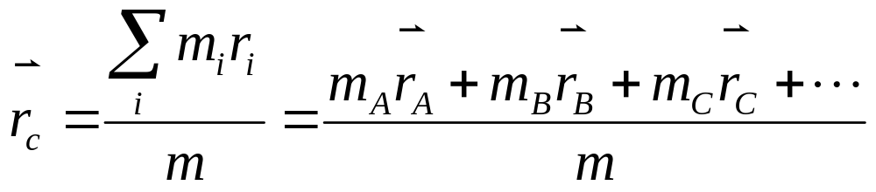
质心的性质
- 选择不同的坐标系，质心的坐标值不同；但是，质心相对于质点组的位置不变；
- 质心在整个物体的包络内，不一定在物体上；
- 质心位置完全由质点组的质量分布决定；
- 几个物体的质心满足质心组合关系
- 质量均匀分布的对称物体，质心与其几何中心重合；
- 物体若有某种对称性，质心就位于对称的位置。
质心概念比重心概念更基本。

Slide 7
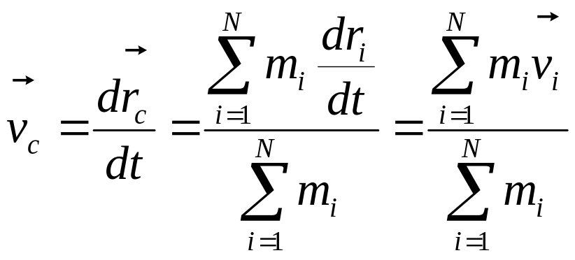
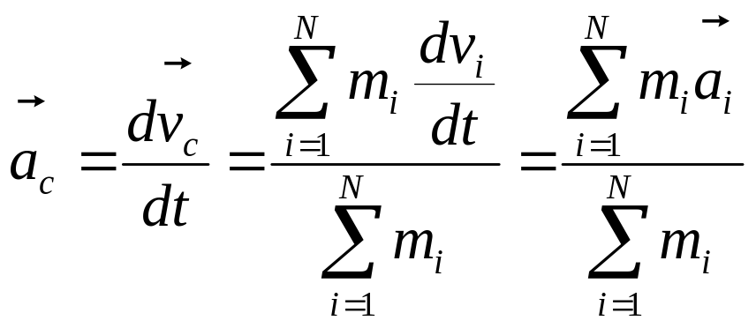
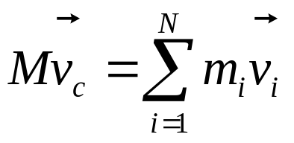
质心速度和质心加速度
质点组运动时，质心位置亦在变动，是时间的函数。
质心速度：质心位矢对时间的导数。
（1）
质心加速度：
（2）
M代表质点组总质量， 改写(1)，则

Slide 8
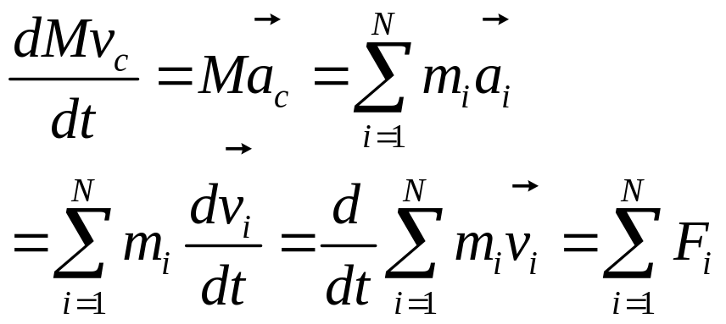
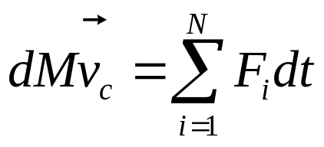
改写(2)，则
质心动量变化定理：
质心动量的改变等于合外力的冲量。
- 与对质点的牛顿第二定律的形式相同
- 质点组的质心加速度由合外力确定，与内力无关

Slide 9
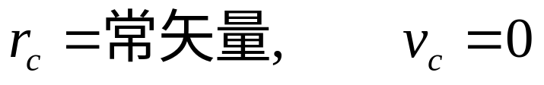
质心参考系
定义：随质心平动的参考系，且选质心为参考点。
在质心系中质心静止
质心系中的运动图象
- 各质点从质心四面散开，或向质心八方汇聚。
- 质心成为一个运动中心，运动时时刻刻是“各向同性的”。

Slide 10
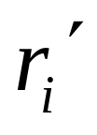

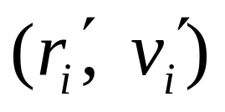
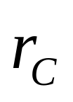
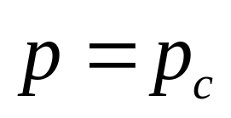
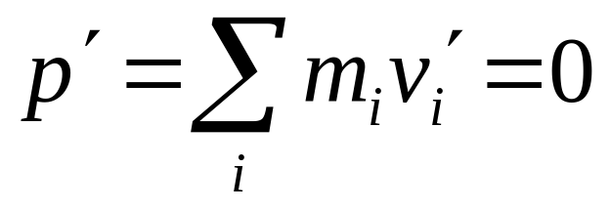
m_{i}
质心系的动量
质点组中各质点 m_{i} 相对质心的运动
质点组的动量等于质心的动量
C
O
质点组相对质心的动量总是为零
在质心系看来，总动量为零，各个质点仅沿着径向运动
质心系中质点组的动量恒为零，其动量定理不必考虑。

Slide 11
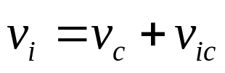
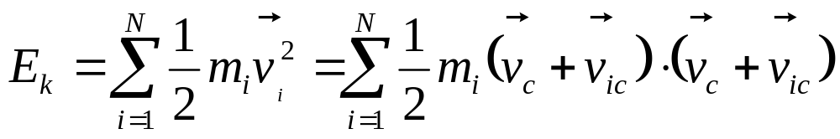
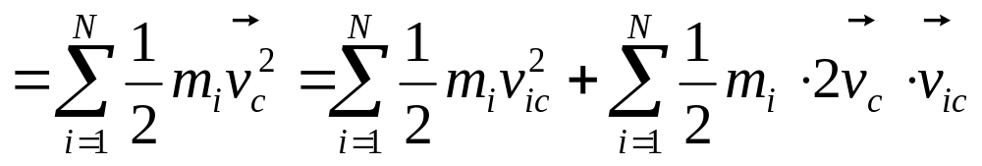
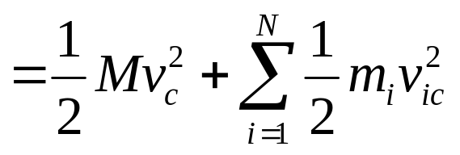
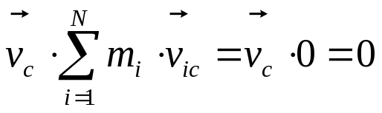
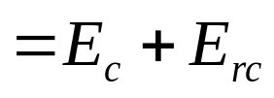
6.2 质心动能定理
质心组总动能等于质心动能与相对质心动能之和。
根据一般的相对速度公式
质心组总动能
为零
----科尼希(König)定理
质心动能
相对质心动能

Slide 12
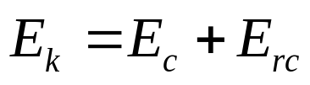
质心的特殊性，
对于质心外的其它点，展开式中的交叉项不为零；
质点组总动量等于质心动量，
质点组相对质心的动量为零；
质点组总动能等于质心总动能与相对质心动能之和，
质点组相对质心的动能不为零。
质点组总动能
=
质心动能
+
相对质心动能

Slide 13
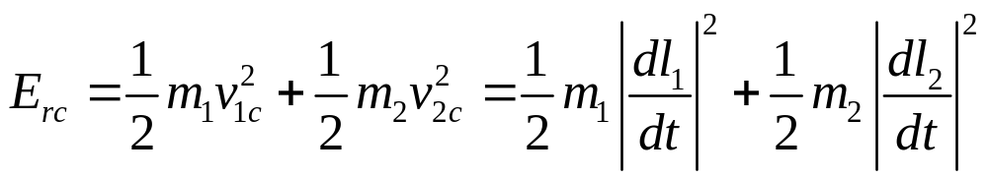
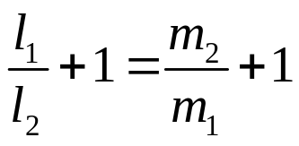
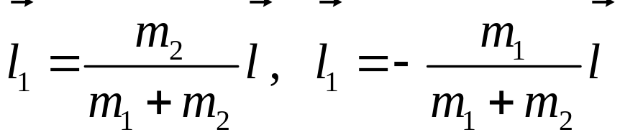
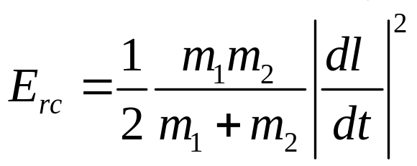
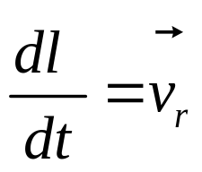
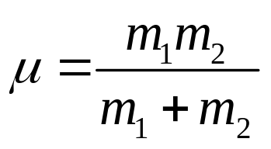
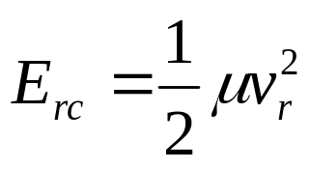
两体相对质心动能公式
根据两体质心的杠杆关系，有
注意到
为m₁相对m₂的速度，两体约化质量
v_{r}是相对速率与参考系无关，所以E_{rc}也与参考系无关

Slide 14
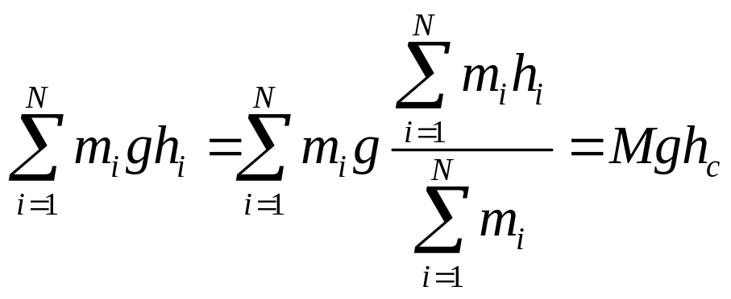
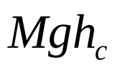
重力势能与质心势能
在重力场均匀的情况下，质点组的总势能为
质心
称为质心势能
质心势能：把质点组质量看成集中于质心的势能。

Slide 15
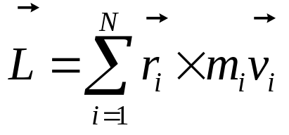
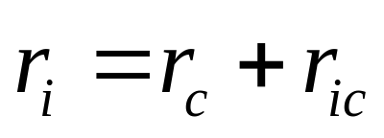
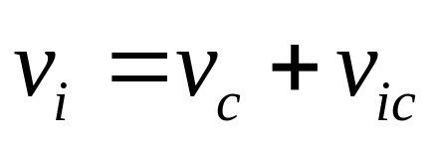

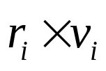

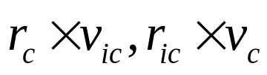
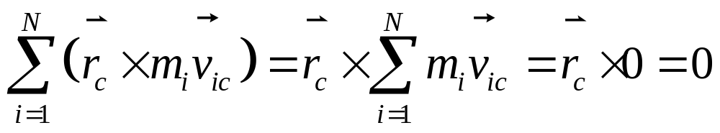
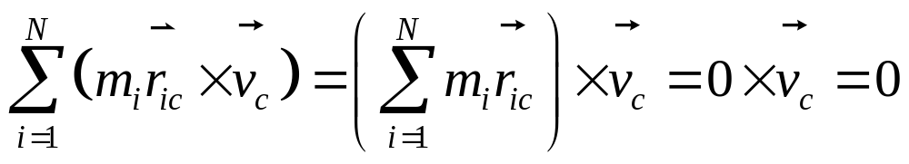
6.3 质心角动量定理
质点组总角动量等于质心角动量与相对质心角动量之和。
m_{i}
质点组总角动量
式中
展开
C
对
求和，有：
O

Slide 16
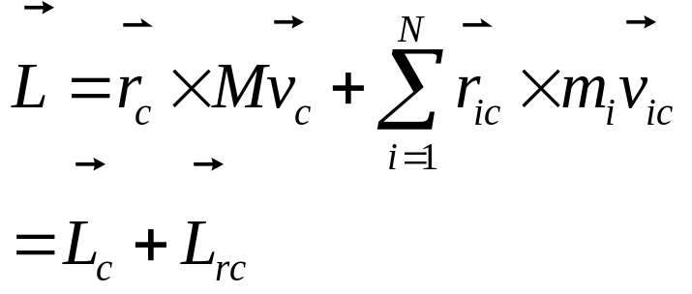


质点组总角动量
m_{i}
式中
质心角动量
C
质点组相对质心角动量
O

Slide 17
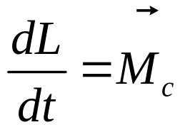
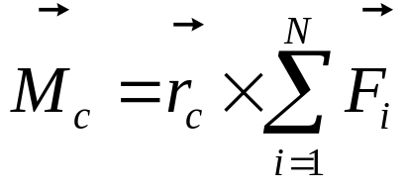
质心角动量变化定理
质心角动量变化定理与质点的角动量变化定理完全相同
质心角动量变化定理
式中
M为质点组所受外力平移到质心对参考点o的力矩。

Slide 18
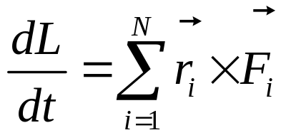
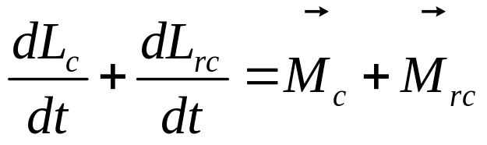
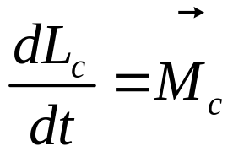
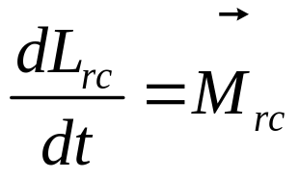
相对质心角动量变化定理
质点组角动量变化定理的一般形式
注意到
展开右端
由前
所以
M为质点组所受外力平移到质心对参考点o的力矩。

Slide 19
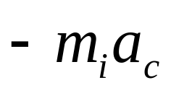
相对质心的角动量的时间变化率
=
质点组的外力相对质心的总力矩。
- 不管质心系是惯性系还是非惯性系都成立；
所以，不管质心系是惯性系还是非惯性系都无须考虑惯性力矩。
质心系一般是非惯性系，引入平移惯性力
质心系中每一个质点受真实力和平移惯性力作用
质心系中，每一质点都受到平移惯性力
这些力都是相互平行的，
其合力通过质心, 对质心的力矩为零。
M为质点组所受外力平移到质心对参考点o的力矩。

Slide 20













6.4 二体问题的相对动力学方程
日星系不是严格的惯性系，只有质心系才是严格的惯性系
质心系中：
两式相减
即

Slide 21



引入约化质量得行星的动力学方程为
是近似方程，相对偏差为
只要M>>m, 偏差很小
约化质量替代了惯性力的贡献

Slide 22






例：已知
求撤销外力F后，最大V_{c}和a_{c}
F
解
平衡位置
0
m₁
x₁
x₂
所以
m₂
分析
什么时候V_{c}最大？
N
m₂不能起来, m₁的速度大时V_{c}大
V₁大时是在m₁通过平衡位置的时候，则
这里，以平衡位置为势能零点的参考点。已经折合了重力势能，不再考虑重力势能。

Slide 23



或者，以弹簧原长为弹性势能的零点，m₁最低处（ x=x₂ ）为重力势能零点， m₁从x=x₂ 到x=x₁的运动过程中，系统机械能守恒，有：
F
0
m₁
x₁
化简
x₂
m₂
N

Slide 24





分析
什么时候a_{c}最大？
在刚撤力的时候, m₁的加速度a₁最大
F
0
m₁
x₁
x₂
m₂
N
或 m₁上升到最高处，a_{c}最大
不足以提起m₂，此时N=0，于是

Slide 25







例 质量同为m的两个小球，用长为 2l 的轻绳连接后静放在光滑桌面上，受绳中央的恒力F作用。问在两球第一次相碰前的瞬间，小球在垂直于F的方向上分速度多大？
m
在质心系中，只有力 F 作功
在随小球沿受力方向平行运动的非惯性系中，只有力 F 作功
利用动能定理

Slide 26
力学第六章作业
1、3、4、7

